Slide 1
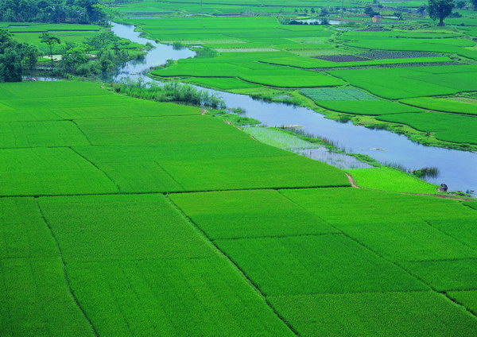
18小稻秧脱险记

Slide 2
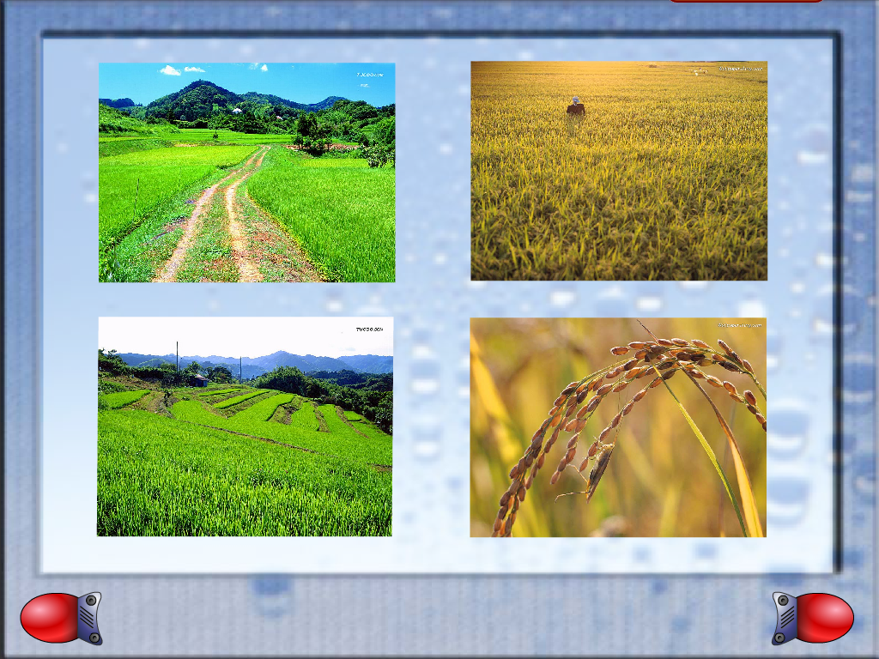
小常识
稻秧：是水稻的幼苗,绿色的。农民先在秧田中培育稻秧苗，在稻秧苗长高约八厘米时，幼嫩的秧苗被拔出来，把连带的泥洗干净，插在水田里，让它重新生根生长。稻秧在农民的辛勤耕耘下,逐渐由绿变黄,成熟的水稻沉甸甸、黄灿灿。稻子成熟后经过加工去皮后就是我们吃的大米。

Slide 3
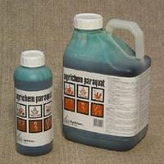
小常识
除草剂
用以消灭或控制杂草生长的农药被称为除草剂。除草剂为什么只能除杂草不能除种的庄稼呢?
除草剂一般是根据植物是否为单双子业植物选择性杀伤通过生长激素的抑制性作用让杂草枯萎 。

Slide 4
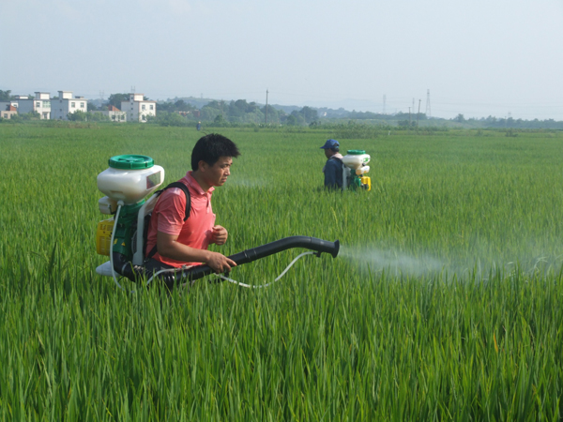
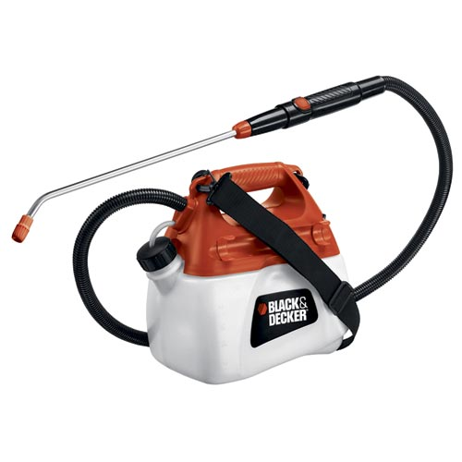
小常识
喷雾器：一种手动药械，用于喷洒农药，以防治病虫害。

Slide 5
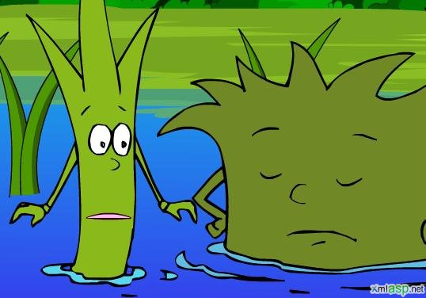

Slide 6

学习提示：
用你喜欢的方式朗读课文。
1.读准字音，读通、读顺句子，并画出自己不理解的字词。
2.课文的主人公都有谁？

Slide 7
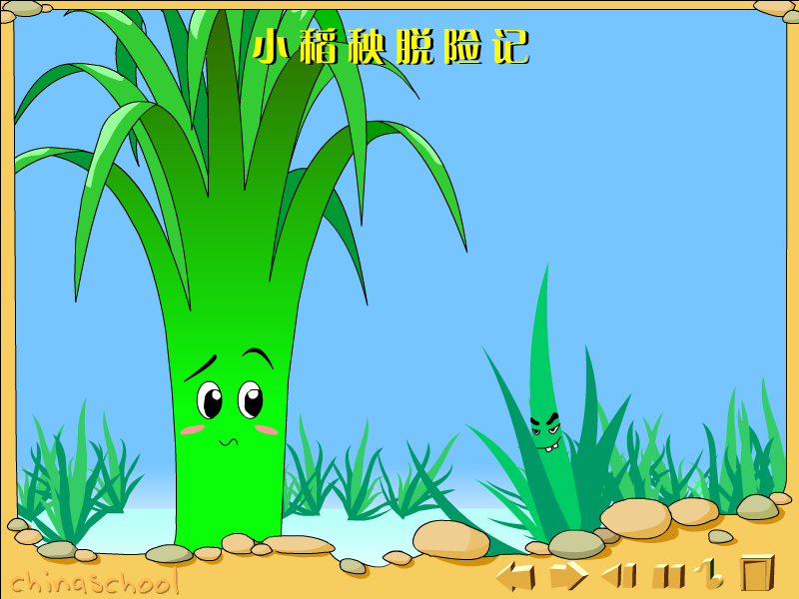
一天，水稻田里发生了激烈的争吵。一群杂草把小稻秧团团围住，气势汹汹地嚷道：“快把营养交出来！”

Slide 8
小稻秧望着这群蛮不讲理的杂草，说：“我刚搬到大田来，正需要营养，怎么可以交给你们呢？”这群杂草不由分说，一拥而上，拼命地跟小稻秧抢营养。小稻秧气得脸色蜡黄，当场就病倒了。

Slide 9
突然，一阵毛毛雨从天上飘下来。一棵杂草警觉地抬起头，看了看天说：“不对呀，大晴天怎么会下雨呢？”这时，一个洪亮的声音响起来：“这不是雨，而是除草剂，是专门用来收拾你们的！”杂草问：“你是谁？”“我是喷雾器大夫。”喷雾器一边喷洒着除草剂，一边大声地说，“平时你们欺负小稻秧，现在轮到你们倒霉了。”

Slide 10
稻田里的毛毛雨下个不停。杂草有气无力地说：“完了，我们都……喘不过气来啦。”不一会儿，杂草纷纷倒了下去。

Slide 11
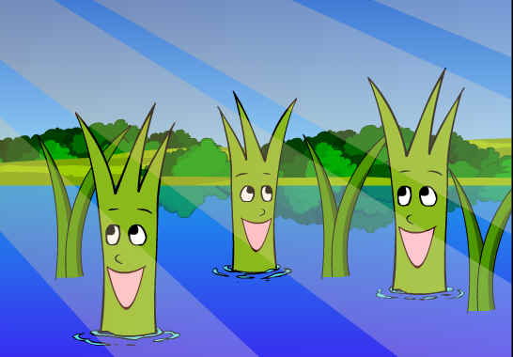
一阵微风吹过，小稻秧高兴得跳起舞来。他们吸足了营养，又向上挺了挺身子。

Slide 12
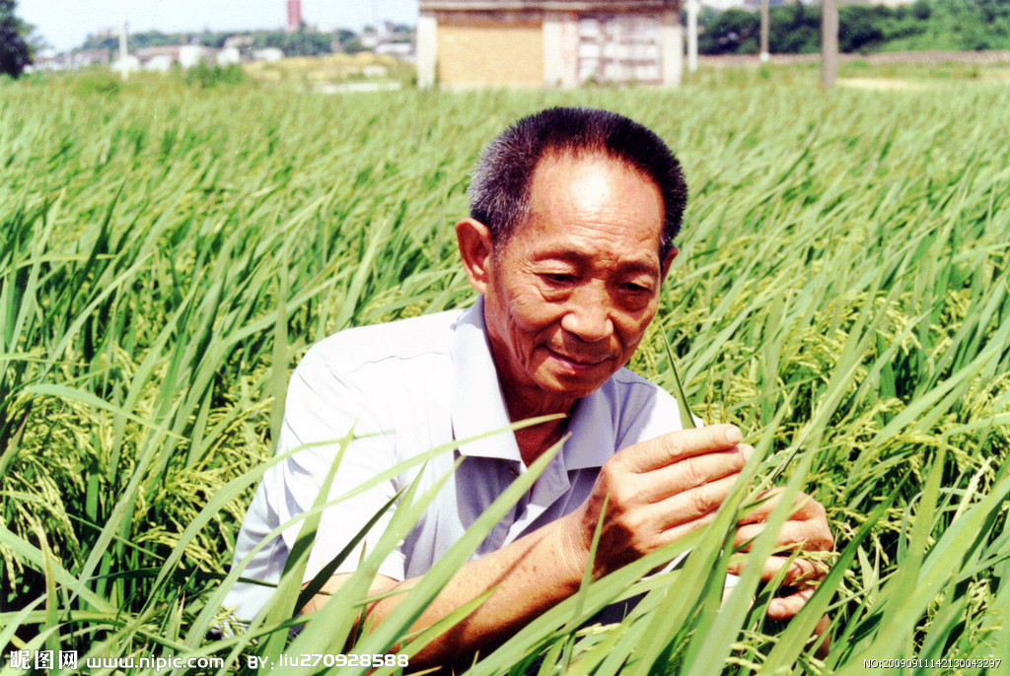

袁隆平，中国杂交水稻研究创始人，被誉为“杂交水稻之父”、“当今中国最著名的科学家”、“当代神农氏”、“米神”等。

Slide 13
选词填空：
激烈 强烈 剧烈
（1）我们要注意用眼卫生，不要在（ ）的光线下看书。
（2）一天，水稻田里发出的（ ）争吵。
（3）饭后不能（ ）运动。
欺负 欺骗
（1）平时你（ ）小稻秧，现在轮到你们倒霉了。
（2）由于他的（ ），我们损失惨重。

Slide 14
照样子，改写句子。
例：一群杂草把小稻秧团团围住。
小稻秧被一群杂草团团围住。
1、同学们把教室打扫得干干净净。
2、太阳升起来了，放出光芒，把大地照得一片金黄。

Slide 15
我也来当小作家
1、请同学们插上想象的翅膀，想 一 想，小稻秧会对喷雾器说些什么？在书上以漫画的形式配上人物的对话。
2、学习了这篇课文，你想不想知道：后来小稻秧长成了什么样子？
3、在小稻秧的成长过程中还有可能遇到什么危险，他该怎么办？又有谁会帮助他脱险呢？你能续编故事吗？

